Slide 1


Mi desarrollo de mi examen Parcial
Nombre: José Angel Espinoza Morales
Curso : Algoritmia y Estructura de Datos
Profesor : Manuel Alejandro Ortiz Piñella
Correo : joseangelespinozamorales@gmail.com
i202332610@cibertec.edu.pe
Codigo:i202332610
Fecha : 13/06/2024

Slide 2
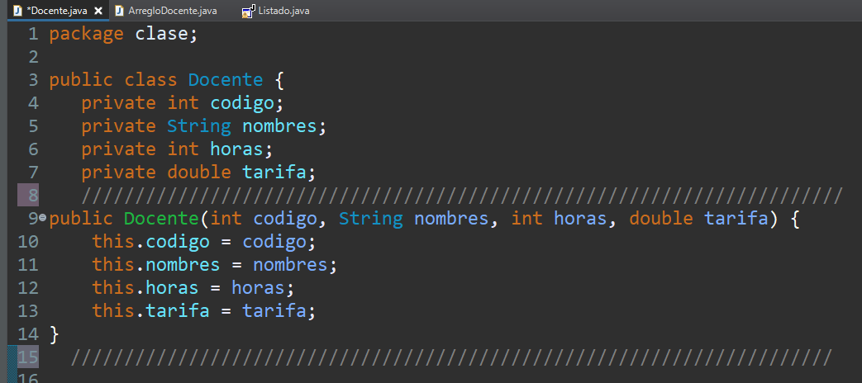
Clase Docente:
Dentro de la clase Docente primero Ingresamos los Atributo Privados son su respectivo tipo de dato
Creamos el constructor para Inicializar los atributos Privados, esto nos facilita para crear Objetos Docente .

Slide 3
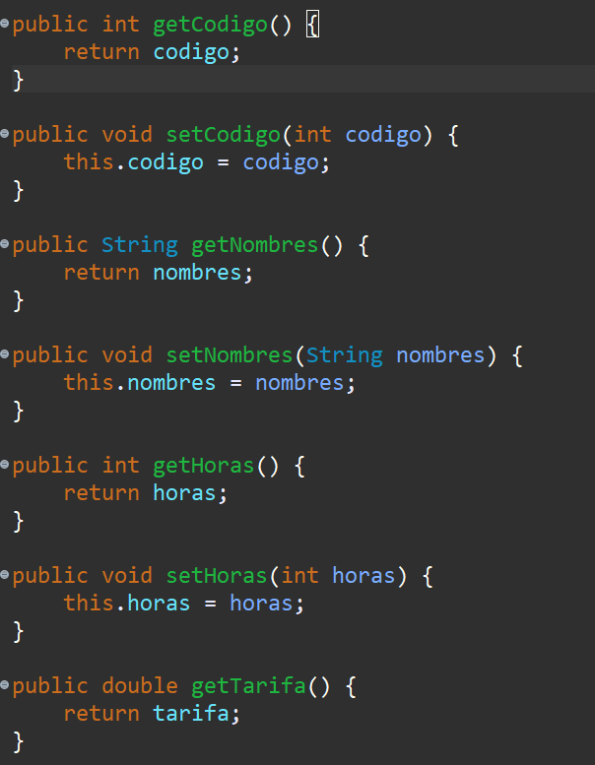
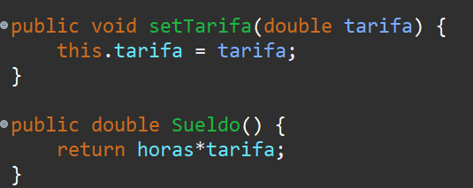
Los getters and setters,
Estos son muy útiles para cuando quiero cambiar los datos de una clase o obtenerlos.

Slide 4
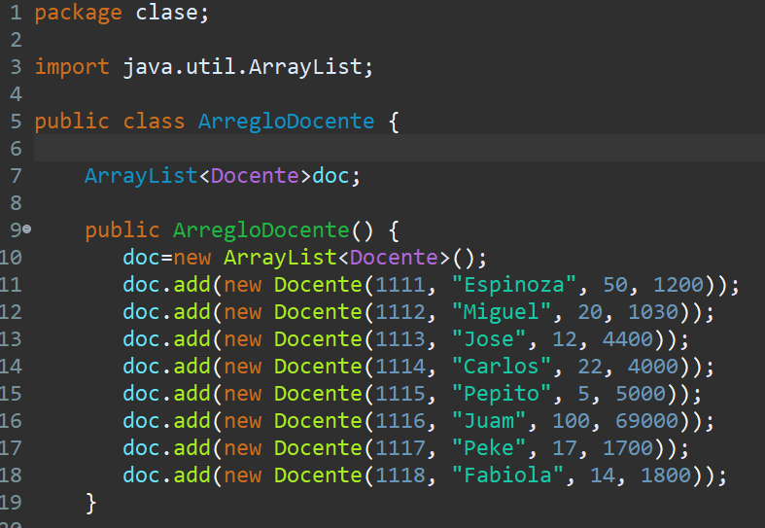
Clase ArreglosDocente:
En esta nueva clase lo que haremos es hacer los arreglos para poder tener un código mas corto y legible, primero inicializamos lo que el ArrayList con la clase Docente con el nombre doc.
Luego Hacemos un constructor que cree el ArrayList y los 8 objetos Docente con datos distintos y con los datos respectivos bien posicionados según su tipo de dato

Slide 5
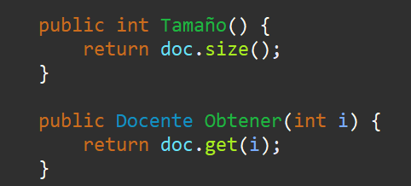
Estos son dos métodos muy Útiles para mi uso en la programación en java , el primero que seria un método entero de Tamaño se puede utilizar para recibir el tamaño del arreglo y poder hacer bucles inicializando todos los Objetos .
En el segundo Método tenemos Obtener este es otro método muy útil cuando trabajamos en clases o pestañas distintas ya que con este método podemos nosotros coger o llamar métodos de otra clase como seria esta.

Slide 6
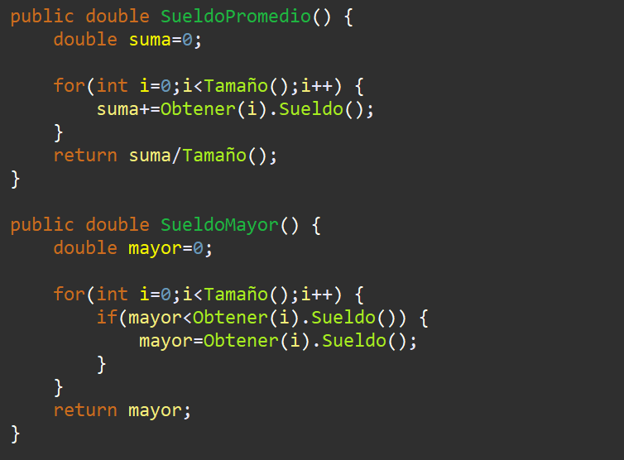
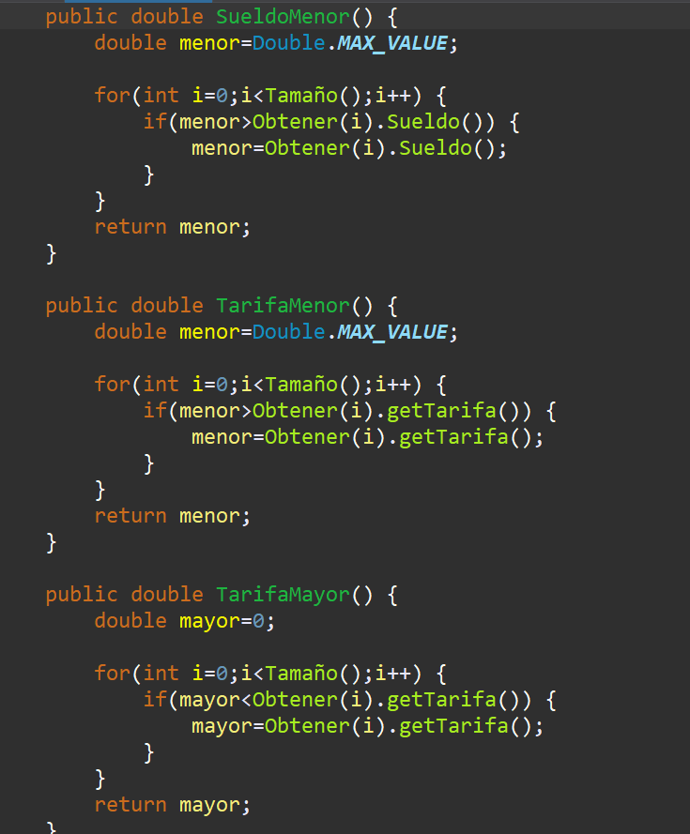
Este son métodos complementarios que nos pide el problema , en si en casi todos usamos la misma lógica usando el bucle for para recorrer todo el arreglo con el indicador i y dando el resultado que seria la tarifa mayor o menor.
Una corta explicación en lo que es el sueldo promedio es primero hacer un bucle inicializando todos los datos del arreglo y sumándolos en una variables nueva que seria “suma", y dividiéndolo con el tamaño del arreglo.
El otro que seria el sueldo mayor primero declaramos una variable que seria lo contrario de lo que pedimos ,usamos un bucle para inicializar en todo el arreglo y comparamos ese mismo valor con todos los datos del arreglo , el dato que coincida con el if ,tomara su valor y lo almacenara en la variable así comparando con todos y encontrando el mayor, y esto lo retornamos.
Este mismo procedimiento se hace con todos solamente cambiando unos datos y las igualdades.

Slide 7
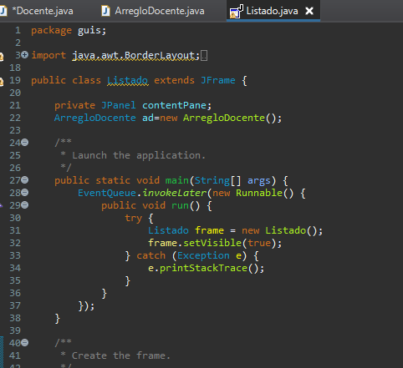
JFrame Listado
Primero escribimos lo que seria la declaración global del arregloDocente para poder utilizarlo en todo el Jframe sin necesidad de llamarlo en cada momento.

Slide 8
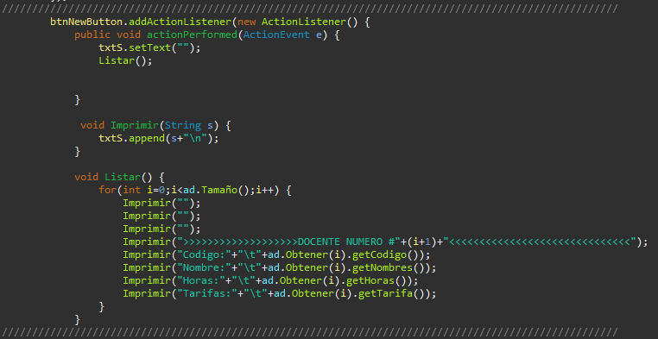
Botón Listar
En este Botón lo primero es hacer un bucle Imprimir para evitar escribir en todo momento el txtS.Append y sea mejor el código.
En el void Listar use un bucle para poder inicializar todos los datos sin necesidad de escribirlos todos ,y por ultimo lo llame en el mismo botón ,sin antes poner un txtS.setText(“”) para que me limpie toda la pantalla

Slide 9
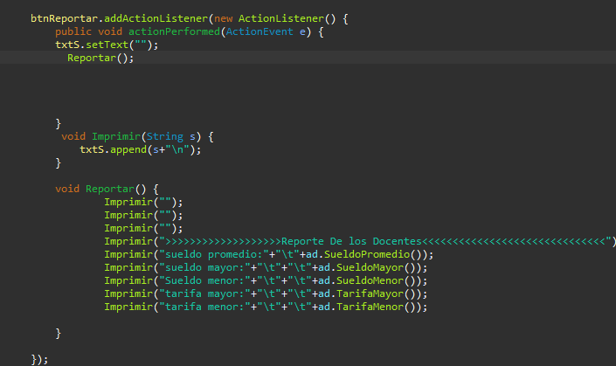
Botón Reportar
En este botón lo que hacemos es imprimir los datos que comparamos en la clase ArregloDocente, lo Imprimimos en un vacío y lo llamamos ultimo en el mismo botón para poderlo visualizar al momento de presionar el botón.

Slide 10
